Slide 1

Kettle基础简介
金哥
2012年09月12日
Notes:
数据中国

Slide 2
讲座预告：
【数据中国】与您相约晚八点半在YY频道85536471免费讲解数据库与商业智能BI相关知识。课程安排http://www.db365.net
下期预告：
2012年9月15号（周六）《Oracle系列讲座之一》，讲解者：龙抬头Y神。讲课方式，语音，YY频道号：85536471。
Notes:
数据中国

Slide 3
目录：
ETL基本概念
Kettle简介
Kettle常用控件
总结
讲解目的：
了解ETL基本概念
了解和简单应用kettle

Slide 4
目录：
ETL基本概念
Kettle简介
Kettle常用控件
总结

Slide 5
ETL基本概念
ETL定义：
ETL分别是“Extract”、“ Transform” 、“Load”三个单词的首字母缩写，也就是代表ETL过程的三个最主要步骤：“抽取”、“转换”、“装载”，但我们平时往往简称其为数据抽取。ETL是BI/DW（商务智能/数据仓库）的核心和灵魂，按照统一的规则集成并提高数据的价值，是负责完成数据从数据源向目标数据仓库转化的过程，是实施数据仓库的重要步骤。

Slide 6
ETL基本概念
ETL定义：
ETL过程的三个最主要步骤：
“抽取”：将数据从各种原始的业务系统中读取出来，这是所有工作的前提。
“转换”：按照预先设计好的规则将抽取的数据进行转换，使本来异构的数据格式能统一起来。
“装载”：将转换完的数据按计划增量或全部导入到数据仓库中。

Slide 7
目录：
ETL基本概念
Kettle简介
Kettle常用控件
总结

Slide 8
Kettle简介
1)、kettle简介
2)、kettle部署
3)、kettle编程环境

Slide 9
Kettle简介
1、Kettle是pentaho里的etl工具，pentaho是一套开源BI解决方案，kettle纯java编写，可以在Window、Linux、Unix上运行，绿色无需安装。
2、kettle直译中文为“水壶”。按kettle项目负责人Matt的说法：把各种数据发到一个壶里，然后呢，以一种你希望的格式流出。
3、kettle直译中文为“水壶”。按kettle项目负责人Matt的说法：把各种数据发到一个壶里，然后呢，以一种你希望的格式流出。

Slide 10
Kettle简介
1)、kettle简介
2)、kettle部署
3)、kettle编程环境

Slide 11
Kettle简介->kettle部署
1、下载kettle，若jdk没有安装过也需要安装jdk
2、配置环境变量
变量名：pentaho_java_home
路径：C:\Program Files\Java\jdk1.7.0(根据自己安装的配置)
3、解压kettle至文件夹，双击spoon.bat即可进入kettle的windows界面
kettle下载路径：http://kettle.pentaho.com/
JDK下载路径： http://www.oracle.com/technetwork/java/javase/downloads/index.html

Slide 12
Kettle简介
1)、kettle简介
2)、kettle部署
3)、kettle编程环境

Slide 13
Kettle简介->kettle编程环境
目前kettle常用有3个部分
1、kitchen—任务执行器(命令行方式)，一般在自动调度时借助此命令调用调试成功的任务(job)
2、Spoon—任务和转换的设计工具(GUI)，一般在编写和调试ETL时用到，如上一节介绍的双击spoon.bat
3、Pan—转换执行器(命令行方式)，一般在自动调度时借助此命令调用调试成功的转换(transform)

Slide 14
目录：
ETL基本概念
Kettle简介
Kettle常用控件
总结

Slide 15
Kettle常用控件
1、kettle的概念模型
2、转换控件
3、任务控件

Slide 16
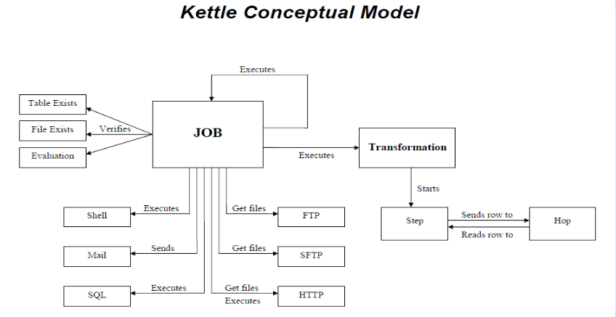
Kettle常用控件->kettle的概念模型

Slide 17
Kettle常用控件
1、kettle的概念模型
2、转换控件
3、任务控件

Slide 18
Kettle常用控件->转换控件
1、创建转换
2、输入控件
3、转换控件
4、输出控件
5、其他控件

Slide 19

Kettle常用控件->转换控件->创建转换
1、点击工具栏文件->新建->转换或按快捷键ctrl+n都可以新建转换，创建成功后单击工具栏上的绿色箭头或按F9即可执行转换
2、保存转换时有两种方式，资源库和文件。
转换一般分为三步，输入，中间转换，输出

Slide 20
Kettle常用控件->转换控件
1、创建转换
2、输入控件
3、转换控件
4、输出控件
5、其他控件

Slide 21
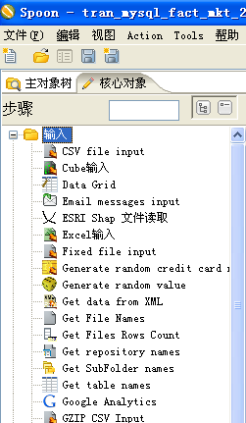
Kettle常用控件->转换控件->输入控件
输入控件界面如左图，
常用输入控件有csv file input、excel输入、文本文件输入、表输入、生成记录。

Slide 22
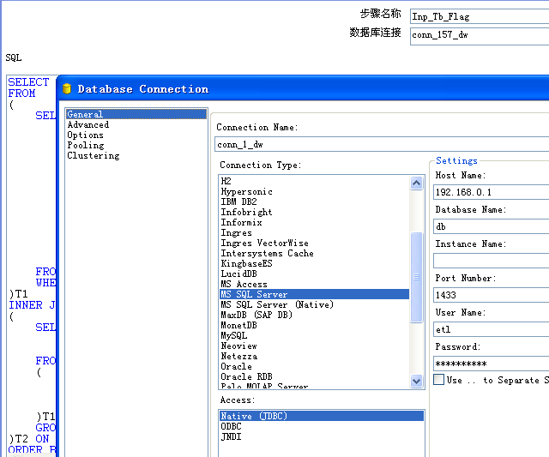
Kettle常用控件->转换控件->输入控件
设置示例：表输入
双击表输入控件打开设置环境，数据库链接设计链接数据库方式，如中界面中的database connection，选择链接方式，常用JDBC，填写hostname,databasename,username,password等值，按测试链接成功即可，SQL框里输入想要查询的SQL。

Slide 23
Kettle常用控件->转换控件
1、创建转换
2、输入控件
3、转换控件
4、输出控件
5、其他控件

Slide 24
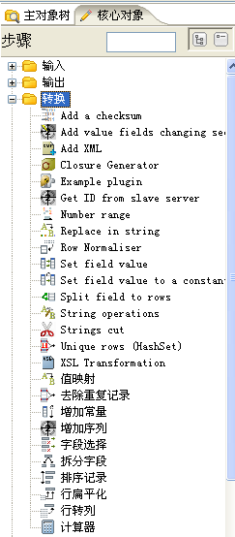
Kettle常用控件->转换控件->转换控件
转换控件界面如左图，
常用输入控件有： Set field value ， Split field to rows ，String operations，值映射，增加常量，拆分字段

Slide 25
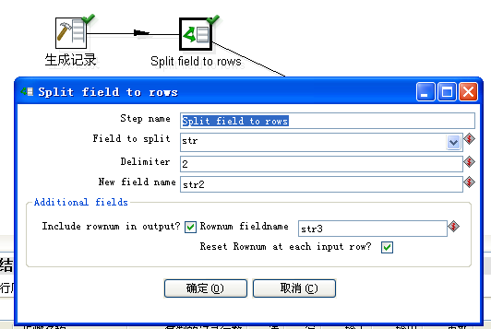
Kettle常用控件->转换控件->转换控件
设置示例： Split field to rows
此控件用来处理字符串，拆分行记录，一行变多行，注意与控件拆分字段相识但不一样，拆分字段不增加新行，在一行中拆分字段
双击表Split field to rows控件打开设置环境，field to split填写需要拆分的字段，delimiter分割字符，new field name 分割后的字段名，include rownum in output是分割后的行的序号

Slide 26
Kettle常用控件->转换控件
1、创建转换
2、输入控件
3、转换控件
4、输出控件
5、其他控件

Slide 27
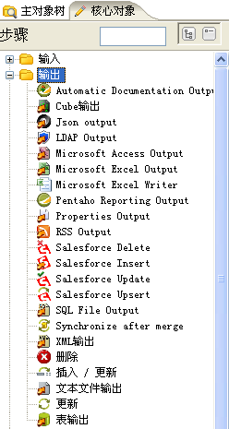
Kettle常用控件->转换控件->输出控件
输出控件界面如左图，
常用输入控件有： excel output,插入/更新，文本文件输出,更新，表输出

Slide 28
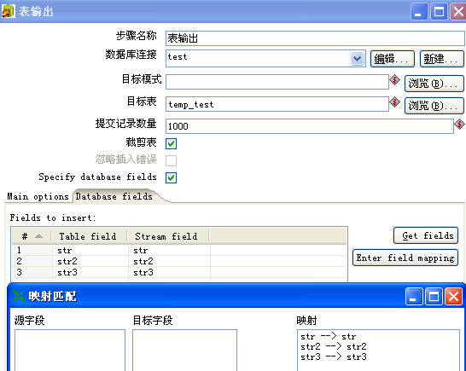
Kettle常用控件->转换控件->输出控件
设置示例： 表输出
双击表表输出控件打开设置环境，配置下列参数：数据库链接同表输入，设置输出库，目标表为数据输出表，提交记录数量为每次提交数量，裁剪表是每次导入前transcate表，可酌情取舍，单击get fields，获取清洗的字段，单击enter field mapping，获取清洗的字段和输出表字段的对应关系，若字段名不一样需手工匹配
此控件用来将清洗后的结果输出至数据仓库

Slide 29
Kettle常用控件->转换控件
1、创建转换
2、输入控件
3、转换控件
4、输出控件
5、其他控件

Slide 30
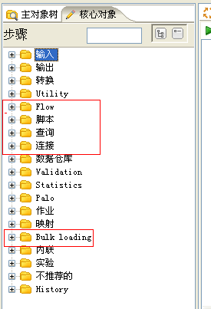
Kettle常用控件->转换控件->其他控件
其他转换控件界面如左图，分别有流程控制(flow)，脚本，查询，连接，批量导入
常用输入控件有： switch/case, Regex Evaluation(正则),执行SQL脚本,数据库查询,数据库连接,调用DB存储过程, Merge Join, Bulk Loader

Slide 31
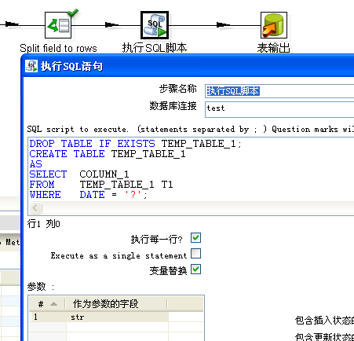
Kettle常用控件->转换控件->其他控件
设置示例：执行SQL脚本
此控件用来执行清洗的SQL，可将SP中的SQL迁移至这边执行
双击表执行SQL脚本控件打开设置环境，配置下列参数：数据库链接同表输入, sql script to execute(需要执行的sql，多条SQL质检用;隔开),若有变量替换需要勾上变量替换，变量的值从流前面输入，在参数栏设置，SQL中填写?标识作为需要替换的变量。

Slide 32
Kettle常用控件->转换控件
1、创建转换
2、输入控件
3、转换控件
4、输出控件
5、其他转换控件
6、JOB控件

Slide 33
Kettle常用控件
1、kettle的概念模型
2、转换控件
3、任务控件

Slide 34
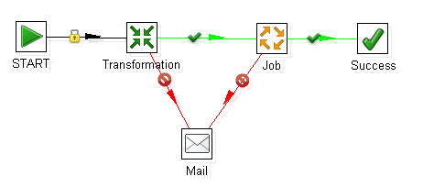
Kettle常用控件->任务控件
首先，点击工具栏文件->新建->作业或按快捷键ctrl+alt+n都可以新建JOB,创建成功后单击工具栏上的绿色箭头或按F9即可执行JOB；
JOB主要用来调用前面编写好的转换或者封装以后转换和JOB，以便调度程序调度。

Slide 35
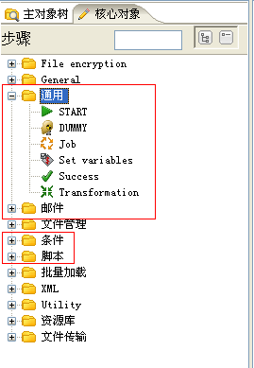
Kettle常用控件->任务控件
JOB控件界面如左图，分别有通用、邮件、条件、脚本等模块
常用输入控件有： START(任务的开始点)、Transformation(调用转换控件)、Job(调用JOB控件)、Success(执行结束控件)、Mail(发送邮件控件)、Evaluate rows number in a table、Simple evaluation、JavaScript(执行JS脚本)、Shell(执行shell脚本)、SQL(执行sql脚本)等。

Slide 36
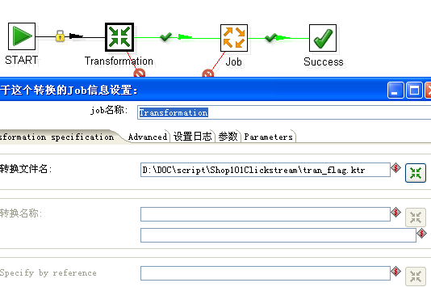
Kettle常用控件->任务控件
设置示例： Transformation
此控件用来调用编写成功的转换
双击表Transformation控件打开设置环境，配置下列参数： 转换文件名，可点击绿色按钮选择想要调用的转换，也可以直接输入路径。

Slide 37
目录：
ETL基本概念
Kettle简介
Kettle常用控件
总结

Slide 38
总结
kettle优点
1、免费，kettle完全开源，可以根据需要调整代码增减功能。
2、稳定，目前我们公司每天运行的kettle JOB 超过500个，运行近两年没有出现过因为kettle引起BUG。
3、开发高效，开发效率比较高，拖一些控件就能完成开发。
kettle缺点
1、新增功能不完善，bulk load数据无法查找出错明细
2、部分功能不全，目前基本满足ETL需求，但个别特殊功能不能满足需求，如下载ftp数据。
总结
中小型公司可以优选选择kettle,大型公司可酌情选择

Slide 39
总结
Thank You

